Slide 1

Pišem za pravice oktober-december 2015

Slide 2
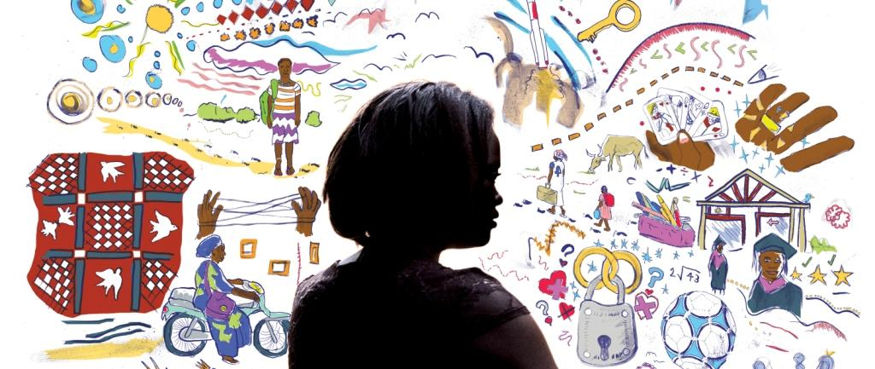
Dekleta, prisiljena v poroko (Burkina Faso)
V poroko prisiljene stare tudi zgolj 11 let

Slide 3
Maria (ime je zaradi varnosti izmišljeno) je bila stara le 13 let, ko jo je oče prisilil v poroko s 70-letnim moškim, ki je že imel pet žena.
Ko se je uprla, ji je zagrozil: “Če ne greš s svojim soprogom, te bom ubil.”
V Burkina Fasu je na tisoče deklet in mladih žensk prisiljenih v zgodnjo poroko, nekatere stare le 11 let.

Slide 4
Razmislite in odgovorite …
Katere pravice so ji kršene?
Kdaj se po vašem mnenju dekleta lahko poročijo?
Kaj bi vi naredili na njenem mestu?

Slide 5
Kaj lahko naredite?
Pišite vladi Burkina Fasa in zahtevajte, naj si nehajo zatiskati oči in naj izpolnijo obvezo države, da bo preprečevala prisilne in zgodnje poroke.
Dekletom pokažite, da niso sama! Napišite sporočilo podpore dekletom in mladim ženskam v Burkina Fasu, ki so pobegnila pred zgodnjimi porokami, in delavcem v zavetiščih, ki pomagajo braniti njihove človekove pravice. Napišite jim razglednico.

Slide 6

NAPIŠI PISMO.
TVOJE BESEDE LAHKO
NEKOMU SPREMENIJO ŽIVLJENJE.

